Slide 1
Программный принцип работы компьютера
Федеральное государственное бюджетное образовательное учреждение
высшего профессионального образования
«Казанский национальный исследовательский технологический университет»
Кафедра химической кибернетики
Хабибрахманова Алсу Ильгамовна
900igr.net

Slide 2
Программный принцип работы компьютера
Компьютер – двуединая система, состоящая из аппаратной части (технических устройств) и информационной части (программного обеспечения):
ПРОГРАММНОЕ ОБЕСПЕЧЕНИЕ (software)
АППАРАТУРА (hardware)
КОМПЬЮТЕР
=
+
Содержание

Slide 3
Программное обеспечение (ПО)
ПО – это совокупность программ, хранящихся на устройствах долговременной памяти компьютера и предназначенных для массового использования.
Использование компьютера человеком происходит по схеме:
ВЫБОР И ИНИЦИАЛИЗАЦИЯ ПРОГРАММЫ
ЗАДАЧА
РАБОТА
Содержание

Slide 4
Программы и данные
Программное обеспечение – это не только собственно программы, но и данные, с которыми работают эти программы.
Данные и программы хранятся на дисках, в отдельных файлах.
Часто объем данных во много раз превышает размер программ.
Содержание

Slide 5
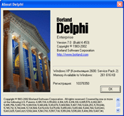
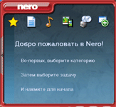

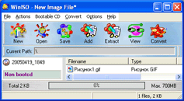

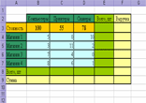
Классификация ПО
Среди всего многообразия программ можно выделить три основные группы:
Прикладные программы.
Системы программирования.
Системное программное обеспечение.

Slide 6
Структура программного обеспечения компьютера
Утилиты
драйверы
антивирусные
для тестирования
для диагностики
для управления памятью
для печати экрана
и т. п.
Системы программирования
(языки Бейсик, Паскаль, СИ, и др.)
компилятор или интерпретатор
диалоговая среда
редактор текста
библиотека стандартных программ
отладчики
справочная служба
и другие
Инструментальные системы включают:
редакторы
компоновщики
отладчики
графические пакеты
макроассемблеры
загрузчики
и другое
Интегрированные пакеты программ включают:
тестовые редакторы
электронные таблицы
системы управления базами данных
другие
Системы машинной графики:
деловые
научные
учебные
творческие
анимационные
и другие
Системы управления базами данных
Прикладные программы и пакеты:
бухгалтерские
обучающие
издательские системы
электронные таблицы
системы автоматизированного проектирования
и другие
О п е р а ц и о н н а я с и с т е м а
Программы управления файлами и планирования заданий
Программа начальной загрузки
Программы управления Вводом-Выводом
Программа управления оперативной памятью
Драйверы клавиатуры
Драйверы монитора
Драйверы принтера
Драйвер жесткого диска
Драйверы дисководов
    

Slide 7
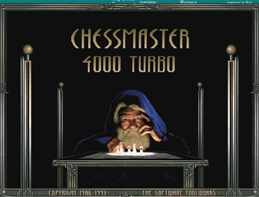
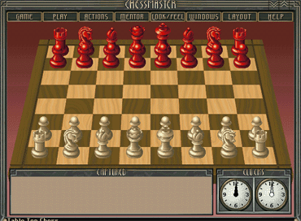
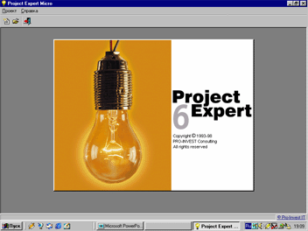
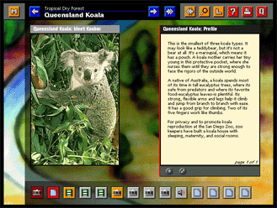
Прикладные программы
К прикладным относятся программы, предназначенные для решения задач в различных сферах деятельности человека.

Slide 8
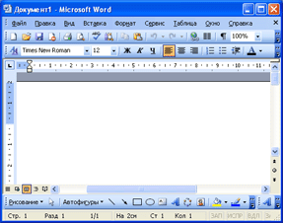

Виды прикладного программного обеспечения
Текстовые процессоры – позволяют вводить, редактировать и форматировать тест (Microsoft Word).
Графические редакторы – предназначены для создания и (или) обработки графических изображений. Различают растровые и векторные редакторы и программные средства для создания и обработки трехмерной графики (3D-редакторы) (Adobe PhotoShop).
Содержание

Slide 9
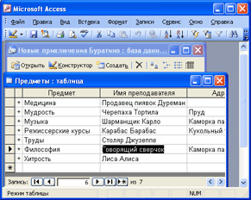
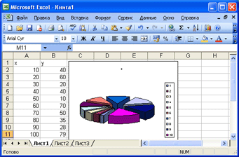
Виды прикладного программного обеспечения
Системы управления базами данных (СУБД) – предназначены для создания базы данных, централизованного управления данными (Microsoft Access, FoxPro, Oracle, Paradox).
Табличные процессоры – для автоматизации числовых расчетов на основе использования электронных таблиц (Microsoft Excel).

Slide 10
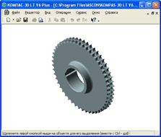
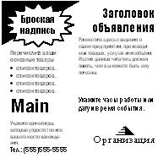
Виды прикладного программного обеспечения
Системы автоматизированного проектирования – предназначены для автоматизации проектно-конструкторских работ (КОМПАС 3D, AutoCAD).
Настольные издательские системы – предназначены для автоматизации процесса верстки полиграфических изданий (PageMaker, QuarkExpress).
Содержание

Slide 11
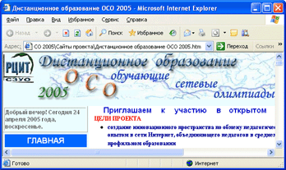
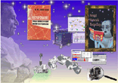
Виды прикладного программного обеспечения
Браузеры – предназначенны для просмотра Web-документов, интернет-страниц (Internet Explorer, Netscape Navigator, Opera).
Экспертные системы – предназначены для получения рекомендаций, формирующихся на основе анализа данных, содержащихся в базах знаний; широко используются в медицине, фармакологии, химии, юриспруденции и других областях.
Содержание

Slide 12
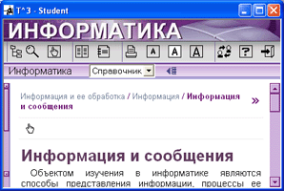
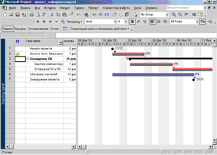

Виды прикладного программного обеспечения
Обучающие системы, электронные энциклопедии, игры.
Банковские системы.
Системы управления транспортными перевозками.
Содержание

Slide 13
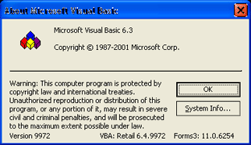
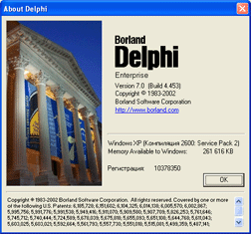
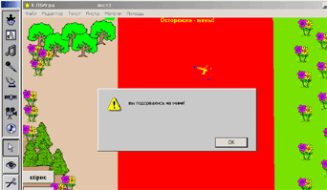
Системы программирования
К средам программирования относятся инструментальные средства для создания новых программ (ЛОГО, QuickBASIC, Pascal, Delphi и т. д.)
Содержание

Slide 14
Системное программное обеспечение
К системным относятся программы, управляющие работой устройств компьютера: процессором, памятью, вводом-выводом.
К системным программам относятся прежде всего программы, входящие составной частью в операционную систему (например, драйвера для различных устройств компьютера («drive» – управлять), т. е. программы, управляющие работой устройств сканера, принтера и т. д.).
Содержание

Slide 15
Операционные системы
Операционная система - набор специальных программ, обеспечивающих работоспособность компьютерной системы: управление аппаратурой и прикладными программами, интерфейс с пользователем.
Операционная система - это посредник между компьютером (процессором, диском и другими имеющимися на материнской плате устройствами), пользователем и прикладными программами.
Операционная система обычно хранится во внешней памяти компьютера — на диске.
При включении компьютера она считывается с дисковой памяти и размещается в ОЗУ.
Этот процесс называется загрузкой операционной системы.
Содержание

Slide 16
Состав системных программ
Анализ и исполнение команд пользователя, включая загрузку готовых программ из файлов в оперативную память и их запуск, осуществляет командный процессор операционной системы.
Для управления внешними устройствами компьютера используются специальные системные программы — драйверы. Драйверы стандартных устройств образуют в совокупности базовую систему ввода-вывода (BIOS), которая обычно заносится в постоянное ЗУ компьютера.
Сервисные программы (утилиты) - делают удобным и многосторонним процесс общения пользователя с компьютером.
Содержание

Slide 17
Действия, осуществляемые ОС при активизации прикладной программы
Загрузка в оперативную память исполняемых программ.
Передача им управления в начале их работы.
Выполнение различных вспомогательных действий по запросу выполняемой программы.
Освобождение занимаемой программами оперативной памяти при их завершении.
Содержание

Slide 18

Утилиты
программы контроля, тестирования и диагностики правильности функционирования устройств компьютера и для обнаружения неисправностей в процессе эксплуатации;
программы-драйверы, которые расширяют возможности операционной системы по управлению устройствами ввода-вывода, оперативной памятью и т.д.; дают возможность подключения новых устройств или нестандартное использование имеющихся;
программы-упаковщики (архиваторы), которые позволяют записывать информацию на дисках более плотно;
Содержание

Slide 19
Виды операционных систем
MS DOS
Microsoft Windows
UNIX
MacOS
Linux
OS/2
Содержание

Slide 20
Операционная система MS DOS
MS-DOS – (Microsoft Disk Operations System, досл. дисковая операционная система фирмы Microsoft) достаточно проста в установке и конфигурации, не требует много ресурсов и поддерживает работу прикладных программ в однозадачном режиме.
Содержание

Slide 21
Операционная система Unix
Unix — многозадачная операционная система, способная обеспечить одновременную работу очень большого количество пользователей.
Простой, но мощный модульный пользовательский интерфейс.
Файловая система Unix — это не только доступ к данным, хранящимся на диске. Через унифицированный интерфейс файловой системы осуществляется доступ к терминалам, принтерам, сети и т.п.
Содержание

Slide 22
Операционная система Linux
Операционную систему Linux создал финский студент.
Многие программисты стали поддерживать Linux, добавляя драйверы устройств, разрабатывая разные приложения и др.
Атмосфера работы энтузиастов над полезным проектом, а также свободное распространение и использование исходных текстов стали основой феномена Linux.
Linux — очень мощная система, но самое замечательное то, что она бесплатная (free).
Содержание

Slide 23
Операционная система Microsoft Windows
В настоящее время большинство компьютеров в мире работают под управлением операционной среды Windows фирмы Microsoft.
Windows - ОС с графическим интерфейсом, со встроенной сетевой поддержкой и развитыми многопользовательскими средствами.
Она предоставляет пользователю широкие возможности работы с мультимедиа, обработки текстовой, графической, звуковой и видеоинформации.
Интегрированность подразумевает также совместное использование ресурсов компьютера всеми программами.
Она предоставляет пользователям многозадачность, многопроцессорную поддержку, секретность, защиту данных и многое другое.
Содержание

Slide 24
Многозадачный режим работы
Режим работы ОС Microsoft Windows –многозадачный:
Пользователь может запустить сразу несколько прикладных программ и работать с ними одновременно.
Программы могут выполняться в фоновом режиме.
Для одновременного выполнения нескольких программ операционная система должна разделять между ними время работы процессора, следить за размещением этих программ и данных в памяти так, чтобы они не мешали друг другу (разделять память).
Содержание

Slide 25
Файлы и файловая система
Во всех операционных системах имеющаяся на компьютере информация хранится в виде файлов.
Файл (англ. file —папка) – именованная область внешней памяти.
Файл может содержать программу, числовые данные, текст, закодированное изображение и др.
Файловая система — это средство для организации хранения файлов на каком-либо носителе.
Содержание

Slide 26
Папки
Для удобства хранения и поиска файлов они объединены в папки.
Папка (каталог) – именованная часть внешней памяти, хранящая данные о файлах.
Папки могут быть вложены друг в друга, образуя многоуровневую древовидную структуру.
Содержание

Slide 27
Логические имена устройств
Для логических имен устройств (дисководов) используются латинские буквы:
A: - дисковод для дискет 3,5 дюйма.
Начиная с C: (D:, E: …) - разбивается жесткий диск (винчестер) на логические блоки.
Следующие D: (E: …) - дисководы для лазерных (CD-ROM) дисков, DVD –дисков, записывающих устройств.
Содержание

Slide 28
Файловая структура жесткого диска
Жесткий диск имеет древовидную структуру.
Пример:
С:
Мои документы
Стихи.doc
Рисунок.bmp
Program Files
…
Games
DOOM III
GTA III
…
Содержание

Slide 29
Полное имя файла
Полное имя файла состоит из пути к файлу и имени файла.
Путь к файлу представляет собой перечень имен папок, которые нужно последовательно открыть, чтобы спуститься к файлу с самого высокого уровня дерева файлов.
Пример:
C: \ Program Files \ Borland \ Delphi7 \ project.exe
Содержание

Slide 30
Операции с файлами
Создание
Сохранение
Редактирование
Переименование
Перемещение
Копирование
Удаление
Содержание

Slide 31
Командное взаимодействие пользователя с компьютером
Каждая операционная система имеет свой командный язык, который позволяет пользователю выполнять те или иные действия:
работать с файлами;
выполнять разметку внешних носителей;
запускать программы;
и др.
Содержание

Slide 32

Графический интерфейс пользователя
Интерфейс (Interface) - досл. промежуточное лицо.
Интерфейсом пользователя называется программно реализованные средства общения человека и компьютера.
Интерфейс пользователя позволяет общаться с компьютером на уровне более-менее близких к человеческому мышлению категорий.
Пользователь - это тот, для кого выполняет задачи компьютер.
Содержание

Slide 33
Интерфейс Microsoft Windows
В интерфейсе Microsoft Windows резко снижены требования к подготовке пользователя, упрощена работа с файловой системой, интерфейс в большой степени является документоориентированным.
Объекты обработки снабжены наглядными значками, а техника манипуляции с файлами и папками основана, прежде всего, на аналогиях с бытовыми операциями.
Содержание

Slide 34
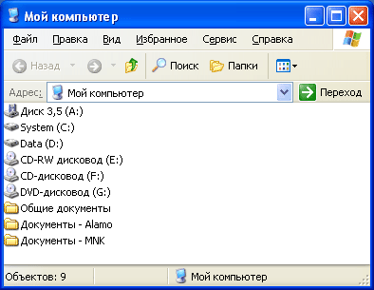
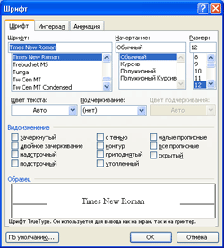

Окна
Ключевым элементом графического интерфейса операционной системы Microsoft Windows являются Окна.
Окно – прямоугольная область экрана,
в которой выполняются различные программы, располагаются документы, ведутся диалоги с пользователем
Содержание

Slide 35
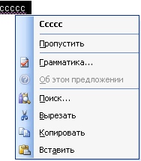

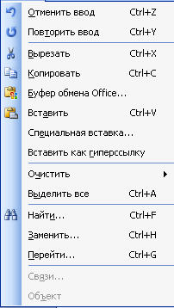
Многовариантность подачи команд
Ctrl + C (копирование)
Содержание

Slide 36
Компьютерные вирусы и антивирусные программы
Содержание

Slide 37

«Троянские кони»
«Троянские кони» — программы, предназначенные для перехвата данных на чужом компьютере или получения контроля над ним.
Троянские программы, попав на компьютер, глубоко проникают в систему, маскируются и ведут себя не совсем так, как другие типы вирусов.
Как правило, троянца сложнее обнаружить и удалить.
Содержание

Slide 38
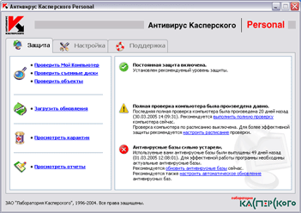
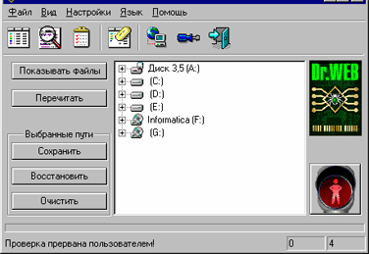
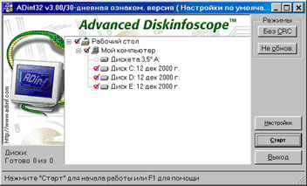
Антивирусные программы
Антивирусные программы включают антивирусные базы, содержащие средства против самых опасных вирусов.
Содержание

Slide 39
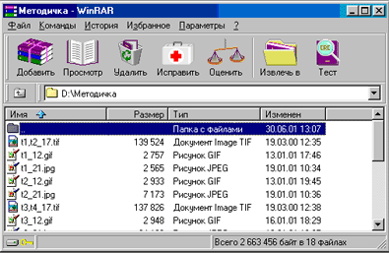
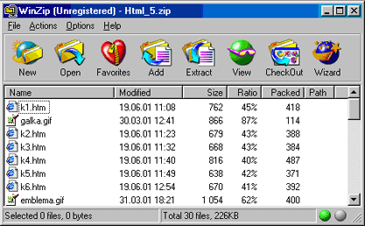
Архиваторы
Архиватор - специальная компьютерная программа, позволяющая архивировать файлы сжатием хранимой в них информации.
Применяются для размещение информации на носителях внешней памяти в более компактном виде, что требует меньших объёмов памяти.
Содержание

